Slide 1
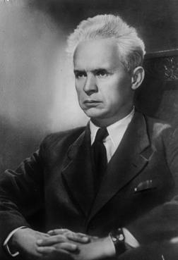
«Зачарована Десна»
Олександр Довженко

Slide 2
Причина написання твору
У 1957 р. з'явилася друком збірка повістей Олександра Довженка «Зачарована Десна», від якої фактично почався «відлік» письменницької слави.Вражаючим документом доби є «Щоденник» О. Довженка, а шедевром його творчості — «Зачарована Десна». У преамбулі до кіноповісті письменник пояснив причину її написання «довгою розлукою з землею батьків» і бажанням «усвідомити свою природу на ранній досвітній зорі коло самих її первісних джерел».

Slide 3
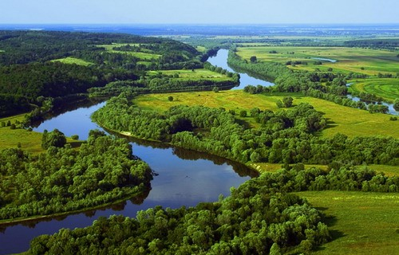
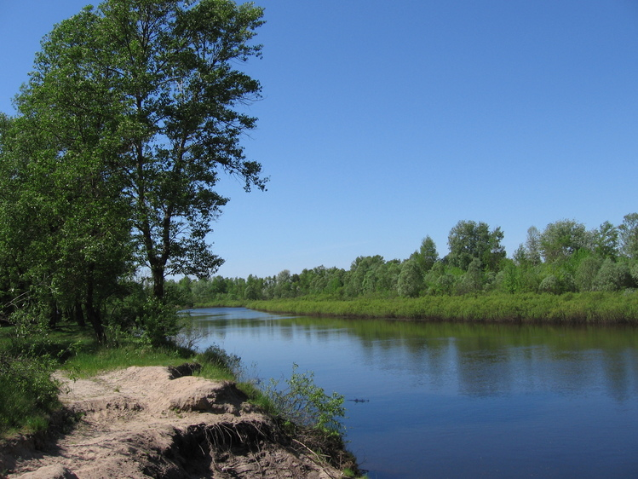
Перебуваючи у “московському засланні у «Щоденнику» письменника з'явився запис: “А вчора, пишучи спогади про дитинство, про хату, про діда, про сінокіс, один собі у маленькій кімнатоньці сміявся і плакав. Боже мій, скільки ж прекрасного і дорогого було в моєму житті, що ніколи-ніколи вже не повернеться! Скільки краси на Десні, на сінокосі і скрізь-усюди, куди тільки не гляне моє душевне око...”

Slide 4
Пасторт твору
Рід літератури :епос
Жанр : кіноповість (“автобіографічне кіпооповідання”)
Тема: спогади письменника про своє дитинство,про кровний зв’язок з народом і рідною землею.
Ідея : зв’ясування основних факторів формування людської особистості,духовного джерела,справжнього таланту, ролі праці в житті людини, оспівування краси природи,рідного краю,людей, праці.

Slide 5
Проблематика
Сенсу людського буття
Гармонії людини і природи
Формування особистості
Освіти
Любові до рідної землі
Поваги до батьків
Любові до людей

Slide 6
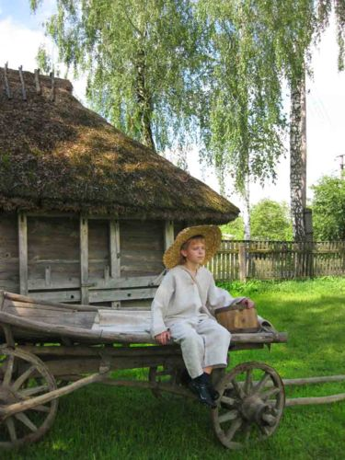
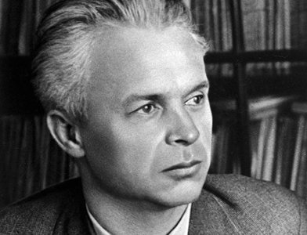
Герої
Малий Сашко (у новелах) і Олександр Довженко(авторські відступи)
Мати Одарка Єрмолаївна
Батько Петро Семенович
Дід Семен
Прабабка Марусина

Slide 7
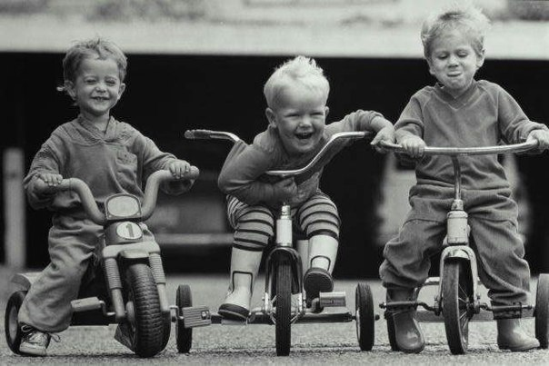
Автор переконливо довів, що дитинство — найщасливіший і водночас найвирішальніший час в житті кожного. Те, якою зросте людина, залежить від багатьох факторів, які впливають на неї в перші роки життя, коли формуються її смаки, принципи та переконання.

Slide 8
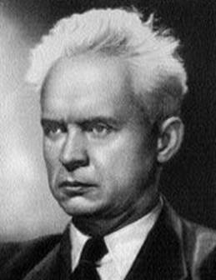
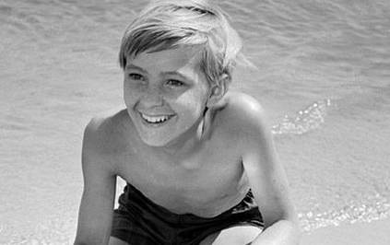
Оповідач у творі — сам письменник, який виступає у двох образах: як автор і як герой кіноповісті — маленький Сашко. Розповідь має двоплановий характер. Перший план — це своєрідне поетичне відтворення світу в дитячій свідомості (письменник зосереджується на внутрішньому світові хлопчика), другий — філософські роздуми зрілої людини-митця про сенс людського буття, роль дитинства у формуванні особистості. Саме в роздумах найбільше розкривається літературна особистість автора. Письменник прагне показати межу між добром і злом, красивим і потворним, велич духовних можливостей простої людини і тягар трагічних випробувань, що випадає на її долю.

Slide 9
Образи кіноповісті “зАчарована десна”
На все життя О. Довженко зберіг у своєму серці образ ріки, на якій пройшло його дитинство, яку він називає зачарованою: «А на Десні краса! Лози, висип, кручі, ліс — все блищить і сяє на сонці. Стрибаю я з кручі в пісок до Десни, миюся, п'ю воду. Вода ласкава, солодка. П'ю ще раз, убрівши по коліна і витягнувши шию, як лошак, потім стрибаю на кручу і гайда до сінокосу. І вже я не ходжу, а тільки літаю, ледве торкаючись лугу. Вбігаю в ліс — гриби. У лози — ожина. В кущі — горіхи. В озері воду скаламучу — риба».

Slide 10
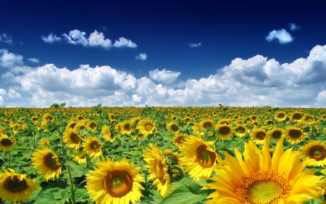
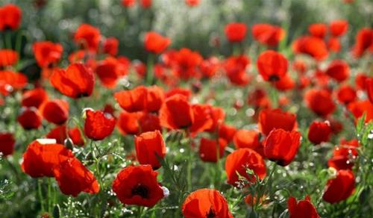
Образ природи розкривається читачеві через образ малого Сашка. Хлопчик щоліта бачив, якими барвами вигравав город. Дитяча пам'ять вбирала ті кольори й запахи у свою чутливу душу: «...огірки цвітуть, гарбузи цвітуть, картопля цвіте. Цвіте малина, смородина, тютюн, квасоля. А соняшника, а маку, буряків, лободи, укропу, моркви!» Знав, яка рослина як пахне і який смак має квітка. Хлопчик любив усе в природі: «...пташиний щебет у саду і в полі. Ластівок любив у клуні, деркачів — у лузі. Любив плескіт води весняної. І жаб'яче ніжно-журливе кумкання в болоті, як спадала вода весняна».

Slide 11
Торкається автор і питання віри в Бога та магію. На прикладах конкретних людей він показує, наскільки навіть і в дореволюційні часи різнилися в кожного уявлення про Всевишнього та рівень релігійної освіти. Найяскравішим моментом можна назвати суперечку батька автора зі священиком про «сповідання віри», яка відбувається в човнах посеред затопленого Десною села.
Рідний дід, який чітко асоціювався в малого Сашка з образом Бога, щонеділі вголос читає Псалтир церковно-слов'янською мовою, а мати малого думає, що він — чорнокнижник і робить їй якесь зло, і тому потайки спалює в печі по сторінці з того Псалтиря, боячись палити його одразу цілком: «А раптом вибухне й хату рознесе?» Показав автор і типові образи жебраків, які просять милостиню. Один — злий і нахабний, лякає людей і не просить, а вимагає. А жебрака-кобзаря селяни шанують.

Slide 12
Дякуємо за увагу

